Slide 1
Regression and Classification trees
迴歸與分類樹

Slide 2
簡介
傳統的複迴歸分析，假設誤差項服從常態分配，所以複迴歸分析是一種有母數(parametric)方法。
本章將介紹一種常用的無母數(non-parametric)的迴歸方法，此法稱為決策樹(decision tree)，此方法由於需要很強的電腦的密集計算，因此在近年來才隨著電腦科技的進步而逐漸被廣泛地使用。

Slide 3
例題
π₁: heart-attack prone
有心臟病傾向
π₂: not heart-attack prone
沒有心臟病傾向
R₁: over 45, overweight, no regular exercise

Slide 4
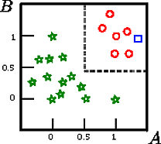
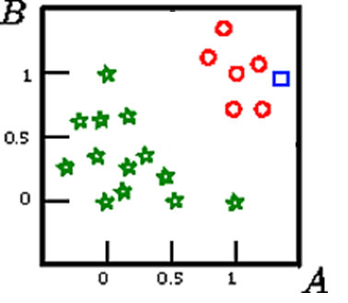
區別分析與決策樹

Slide 5
區別分析與決策樹
當一筆資料有多種非常不同的方法使其成為目標類別的一部份時，使用單一線條來找出類別間界線的統計方法效力會很弱。
例如，在信用卡產業，很多種持卡人都讓發卡銀行有利可圖。某些持卡人每次繳款的金額不高，但他們欠繳金額很高時，卻又不會超過額度; 還有一種持卡人每月都繳清帳款，但他們交易金額很高，因此發卡銀行還是可以賺到錢。這兩種非常不同的持卡人可能為發卡銀行帶來同樣多的收益。
在下圖中，我們將顯示在這種分類問題上，決策樹超越純粹統計方法的優點。

Slide 6
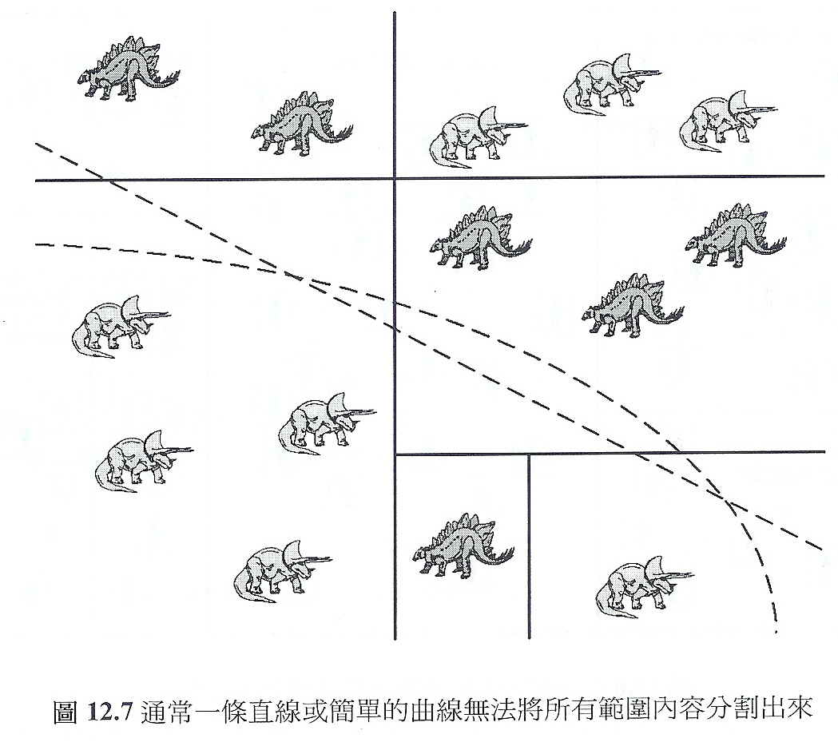
區別分析與決策樹

Slide 7
例題
https://zh.wikipedia.org/zh-tw/%E5%86%B3%E7%AD%96%E6%A0%91
小王是一家著名高爾夫俱樂部的經理。但是他被雇員數量問題搞得心情十分不好。某些天好像所有人都來玩高爾夫，以至於所有員工都忙的團團轉還是應付不過來，而有些天不知道什麼原因卻一個人也不來，俱樂部為雇員數量浪費了不少資金。
小王的目的是通過下周天氣預報尋找什麼時候人們會打高爾夫，以適時調整雇員數量。因此首先他必須了解人們決定是否打球的原因。在2周(14天)時間內我們得到以下記錄：
天氣狀況有晴，雲和雨；氣溫用華氏溫度表示；相對濕度用百分比；還有有無風。當然還有顧客是不是在這些日子光顧俱樂部。最終他得到了14行5列的數據表格。

Slide 8
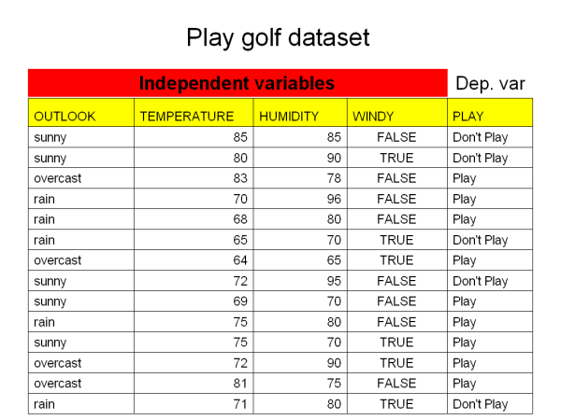
例題
https://zh.wikipedia.org/zh-tw/%E5%86%B3%E7%AD%96%E6%A0%91

Slide 9
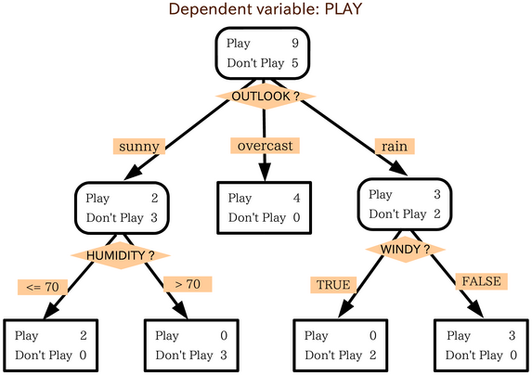
例題
https://zh.wikipedia.org/zh-tw/%E5%86%B3%E7%AD%96%E6%A0%91
決策樹模型就被建起來用於解決問題。

Slide 10
例題
https://zh.wikipedia.org/zh-tw/%E5%86%B3%E7%AD%96%E6%A0%91
決策樹是一個有向無環圖。根結點代表所有數據。分類樹算法可以通過變數outlook，找出最好地解釋非獨立變數play（打高爾夫的人）的方法。變數outlook的範疇被劃分為以下三個組：
晴天，多雲天和雨天。
我們得出第一個結論：如果天氣是多雲，人們總是選擇玩高爾夫，而只有少數很著迷的甚至在雨天也會玩。
接下來我們把晴天組的分為兩部分，我們發現顧客不喜歡濕度高於70%的天氣。最終我們還發現，如果雨天還有風的話，就不會有人打了。
這就通過分類樹給出了一個解決方案。小王（老闆）在晴天，潮濕的天氣或者颳風的雨天解僱了大部分員工，因為這種天氣不會有人打高爾夫。而其他的天氣會有很多人打高爾夫，因此可以雇用一些臨時員工來工作。

Slide 11
例題
『二十個問題』（Twenty Questions）這個遊戲，一定可以輕易了解決策樹將資料分類的方式。在遊戲中，一個玩家先想好所有參加者都有知道的一個特定地點，人物或事物，其他玩家藉著提出一堆『是或不是』的問題，來找出答案。一個決策樹代表一系列這類問題。
在遊戲中，第一個問題的答案決定了下一個問題。如果謹慎選擇問題，只要短短幾次詢問就可以將後來的資料正確分類。

Slide 12
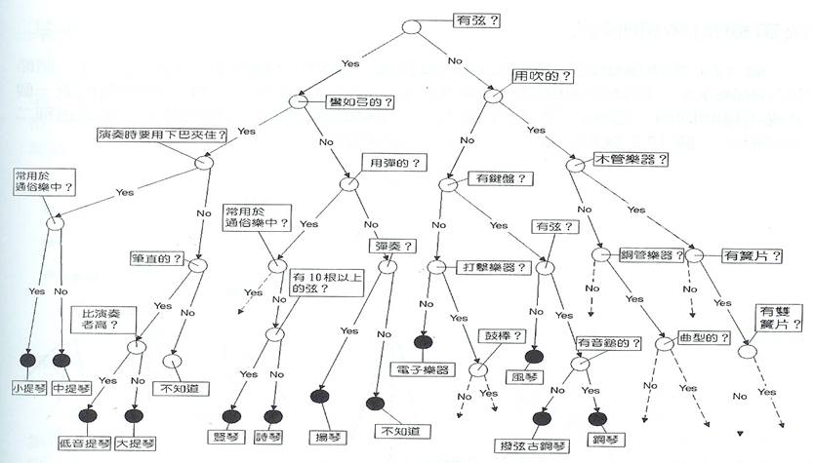
例題
用來將樂器分類的二分式決策樹

Slide 13
決策樹的應用
決策樹模式建立(Tree-based modeling)是一種探究資料結構的方法，此法逐漸增加地應用在：
摘要大型多變量資料庫中的資訊
篩選變數
評價線性模式的適當性
發明可快速及重覆計算使用的預測法則

Slide 14
決策樹的建立
剛開始，所有物體(Objects)都是一組，然後根據最有區別能力的變數(Variable)將物體分為(Split)兩組，變數的值高的屬於一組，變數的值低的屬於另一組。
這兩組再分別根據分組後最有區別能力的變數再各自分為兩組，如此一直分下去，直到到達適當的停止點(stopping point)才停止。

Slide 15
決策樹的種類
通常在迴歸及分類問題中，都只有一個反應變數(response variable)或目標變數(target variable) y，而有許多的解釋變數(explanatory variables) x₁, x₂,…, x_{k}。這些解釋變數可以是類別變數(categorical variables)，也可以是預測變數(predictor variables)，換句話說解釋變數可以是定性變數(qualitative variables)，也可以是定量變數(quantitative variables)。
同理y也可以是定性或定量變數。

Slide 16
決策樹的種類
當y是定性變數時，所建立的決策樹就稱為分類樹(classification tree)；
當y是定量變數時，所建立的決策樹則稱為迴歸樹(regression tree)。

Slide 17
分類與迴歸樹（CART）
分類與迴歸樹（Classification And Regression Tree，CART）CART演算法是建構決策樹時最常用的演算法之一。
自從1984年布里曼（L. Brieman）與其同僚發表這種方法以來，就一直機械學習實驗的要素。

Slide 18
分類與迴歸樹（CART）
CART以反覆運算的方式，由根部開始反覆建立二元分支樹，直到樹節點中的同質性達到某個標準，或觸發反覆運算終止條件為止。
CART的反應變數可以是數值型資料，也可以是類別型資料。
R提供tree和rpart建構CART決策樹
tree(Y ~ X1+X2+X3+…+Xk,data=…)
rpart(Y ~X1+X2+X3+…+Xk,data=…)

Slide 19
C4.5
C4.5是最新出現的決策樹演算法的速成法，是澳州研究者昆蘭（J. Ross Quinlan）多年努力成果。
與CART差異：
C4.5與CART之間的主要差異是CART在每一個節點都呈現二分法，因此產生二分式決策樹，而C4.5則在每一個節點產不同數目的分支。這是因為C4.5對連續性變項的處理方式和CART相當類似，但對類別變項的處理就相當不同。

Slide 20
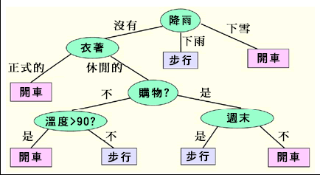
C4.5 Tree

Slide 21
CHAID
CHAID（Chi-squared Automatic Interaction Detection），因為此法是用我們熟悉的卡方檢定統計量（Chi-squared Statistics）來找出最佳的分離（split）。

Slide 22
CHAID
剛開始時，所有的觀察值都在根節點，首先考慮所有的自變數，用卡方檢定找出對因變數影響最大的自變數（也就是Chi-squared值最大，p-value最小的變數），然後開始分成兩組。
接著在每個節點再重覆上面根節點的分離方法繼續向下一直分，樹就一直成長，直到子節點的觀察值剩下太少（SPSS設定值為50）或是卡方檢定不顯著為止。

Slide 23
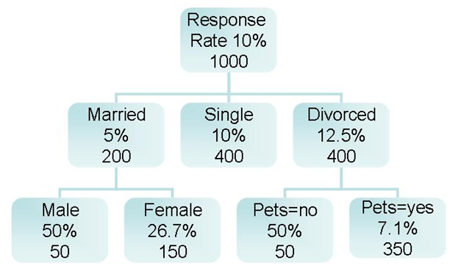
CHAID Tree

Slide 24
R 軟體中的決策樹函數
CART: tree package, rpart package
C4.5: RWeka package
CHAID: CHAID package(chaid function)

Slide 25
決策樹function 通用語法
result=函數名稱(Y~X1+X2+…+Xk, 其他選項)
# Y若為類別變數, 需設為factor型態
pred<-predict(result, new_X_data, type=“class”)
# 混淆矩陣(confusion matrix)
ctable<-table(Y真實值, pred)
# 預測正確率
sum(diag(ctable))/sum(ctable)

Slide 26
決策樹模式簡介
我們用下面的例子來介紹決策樹：
在這個例子中，我們的反應變數y是汽車的哩程數(Mileage)，預測變數x是汽車的重量(Weight)，我們用迴歸樹(regression tree)來表示汽車的哩程數與汽車重量的關係。一旦用資料將決策樹模式建立好如下之後，所有人很容易可以根據此模式來預測。

Slide 27
例題-哩程數

Slide 28
術語
在描述決策樹模式時，下面的術語常會用到：
節點(node) ---分支發生處
根節點(root) ---樹的最頂端的節點
葉節點(leaf) ---樹的終端的節點
分離(split) ---建立新的分枝的法則(例如上圖中的
Weight<2567.5, Weight<2280等)

Slide 29
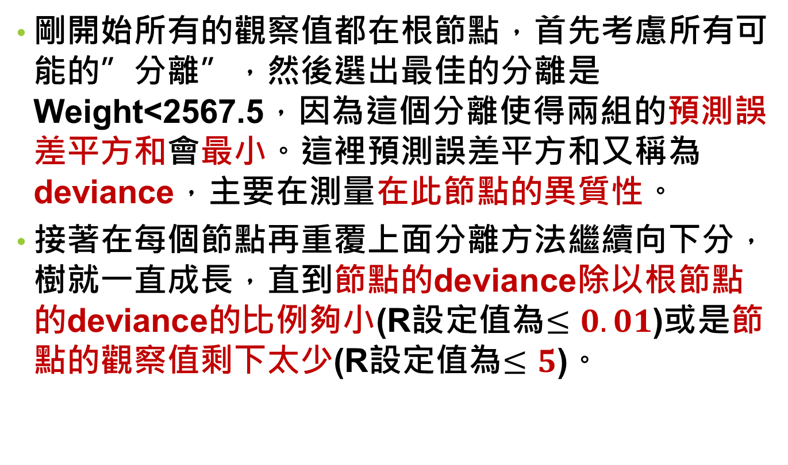
迴歸樹的生長(Growing)
剛開始所有的觀察值都在根節點，首先考慮所有可能的”分離”，然後選出最佳的分離是Weight<2567.5，因為這個分離使得兩組的預測誤差平方和會最小。這裡預測誤差平方和又稱為deviance，主要在測量在此節點的異質性。
接著在每個節點再重覆上面分離方法繼續向下分，樹就一直成長，直到節點的deviance除以根節點的deviance的比例夠小(R設定值為$≤0.01$)或是節點的觀察值剩下太少(R設定值為$≤5$)。

Slide 30
R除了印出樹狀圖以外，也提供如下的決策樹模型的摘要及節點編號及在各節點的詳細資訊如：
分離(split)、樣本大小(n)、預測誤差平方和(deviance)及預測值(yval)。
另外在葉節點部分有”＊”標示。

Slide 31
*** Tree Model *** Regression tree: tree(formula = Mileage ~ Weight, data = car.test.frame, na.action = na.exclude, mincut = 5, minsize = 10, mindev = 0.01) Number of terminal nodes: 9
Residual mean deviance: 4.289 = 218.7 / 51 Distribution of residuals: Min. 1st Qu. Median Mean 3rd Qu. Max. -3.889 -1.111 0 0 1.083 4.375 node), split, n, deviance, yval * denotes terminal node 1) root 60 1355.000 24.58 2) Weight<2567.5 15 186.900 30.93 4) Weight<2280 6 16.000 34.00 * 5) Weight>2280 9 76.890 28.89 * 3) Weight>2567.5 45 361.200 22.47 6) Weight<3087.5 23 117.700 24.43 12) Weight<2747.5 8 39.880 25.62 * 13) Weight>2747.5 15 60.400 23.80 26) Weight<2882.5 6 19.330 23.33 * 27) Weight>2882.5 9 38.890 24.11 * 7) Weight>3087.5 22 61.320 20.41 14) Weight<3637.5 16 32.940 21.06 28) Weight<3322.5 10 16.500 20.50 56) Weight<3197.5 5 11.200 20.60 * 57) Weight>3197.5 5 5.200 20.40 * 29) Weight>3322.5 6 8.000 22.00 * 15) Weight>3637.5 6 3.333 18.67 *

Slide 32
例題-割草機
上面的例子是迴歸樹，接下來再看一個分類樹的例子，在這個例子中反應變數y為是否擁有割草機(y=1代表有割草機，y=2代表沒有割草機)，而預測變數有兩個，x₁代表家庭收入(income)，x₂代表草地大小(lot size)，我們用分類樹(classification tree)來表示家庭收入與草地大小與擁有割草機的機率的關係。一旦用資料將決策樹模式建立好後，可以根據家庭收入與草地大小來預測此家庭是否擁有割草機。

Slide 33
例題-割草機

Slide 34
*** Tree Model ***
Classification tree:
tree(formula = mower ~ income + size, data = mower, na.action = na.exclude, mincut = 5, minsize = 10, mindev = 0.01)
mincut The minimum number of observations to include in either child node. This is a weighted quantity; the observational weights are used to compute the ‘number’. The default is 5.
minsize The smallest allowed node size: a weighted quantity. The default is 10.
mindev The within-node deviance must be at least this times that of the root node for the node to be split.
Number of terminal nodes: 4
Residual mean deviance: 0.7202 = 14.4 / 20
Misclassification error rate: 0.125 = 3 / 24
node), split, n, deviance, yval, (yprob)
* denotes terminal node
1) root 24 33.270 owner ( 0.50000 0.5000 )
2) income<84.75 19 25.010 nonowner ( 0.36840 0.6316 )
4) size<19.8 11 6.702 nonowner ( 0.09091 0.9091 )
8) income<59.7 5 0.000 nonowner ( 0.00000 1.0000 ) *
9) income>59.7 6 5.407 nonowner ( 0.16670 0.8333 ) *
5) size>19.8 8 8.997 owner ( 0.75000 0.2500 ) *
3) income>84.75 5 0.000 owner ( 1.00000 0.0000 ) *

Slide 35
分類樹的生長(Growing)
剛開始所有的觀察值都在根節點，首先由草地大小及家庭收入選出一個對y影響最大的變數，此變數為家庭收入，然後考慮所有家庭收入可能的”分離”，然後選出最佳的分離是income<84.75，因為這個分離使得兩組的錯誤分類的機率最小。另外亦將計算deviance，也就是在此節點的預測誤差平方和。
接著在每個節點再選出影響最大的變數再重覆上面的分離方法繼續向下分，直到節點的deviance除以根節點的deviance的比例夠小(R設定值為≤𝟎.𝟎𝟏)或是節點的觀察值剩下太少(R設定值為≤𝟓)。

Slide 36
迴歸樹的樹狀圖在葉節點處會印出反應變數y的預測值，但分類樹的樹狀圖在葉節點則只印出所屬類別。
另外在決策樹模型的摘要部分，分類樹除了Residual mean deviance外，還會印出錯誤分類率(Misclassification error rate)，在割草機的例子中，樹狀圖的錯誤分類率為0.125。

Slide 37
至於在各節點的資訊部分，分類樹會印出節點編號(node)、分離(split)、樣本大小(n)、預測誤差平方和(deviance)、預測類別(yval)及估計各類別的機率(yprob)。

Slide 38
在割草機例子中yprob會列出(估計有割草機機率 估計沒有割草機機率)，例如在葉節點5時，yprob ，表示當家庭收入<84.75且草地大小>19.8時，估計有割草機的機率為0.75，沒有割草機的機率為0.25，因為有割草機的機率大於沒有割草機的機率，所以我們預測此家庭是有割草機的。

Slide 39
決策樹的修剪(Pruning)
由於在決策樹的生長過程中，並沒有限制樹的大小，因此一棵決策樹可能比描述資料所需的樹要更複雜，決策樹過於複雜會使得決策樹的解釋更加困難，所以有必要使用修剪樹的功能以減少樹狀圖中的節點，也就是將最不重要的分枝剪掉。

Slide 40
決策樹的修剪(Pruning)
接下來的問題是如何測量分枝樹(subtree)的重要性，下面我們定義一個成本複雜性量數(cost-complexity measure)：

Slide 41
決策樹的修剪(Pruning)

Slide 42
建構CART決策樹
R提供tree和rpart建構CART決策樹
tree(Y ~ X1+X2+X3+…+Xk,data=…)
rpart(Y ~X1+X2+X3+…+Xk,data=…)

Slide 43
CART Modeling via rpart
Grow the Tree
rpart(formula, data=, method=,control=)

Slide 44
CART Modeling via rpart
Examine the results

Slide 45
CART Modeling via rpart
prune tree-to avoid overfitting the data.
Typically, you will want to select a tree size that minimizes the cross-validated error, the xerror column printed by printcp( ).
Prune the tree to the desired size using
prune(fit, cp= )
Specifically, use printcp( ) to examine the cross-validated error results, select the complexity parameter associated with minimum error, and place it into the prune( ) function.

Slide 46
CART Modeling via rpart
prune tree-to avoid overfitting the data.
Alternatively, you can use the code fragment
fit$cptable[which.min(fit$cptable[,"xerror"]),"CP"]
to automatically select the complexity parameter associated with the smallest cross-validated error

Slide 47
Classification Tree example分類樹範例
Let‘s use the data frame kyphosis(脊柱後凸) to predict a type of deformation變形類型(kyphosis脊柱後凸) after surgery, from age in months (Age年齡), number of vertebrae involved (Number涉及椎骨的數量), and the highest vertebrae operated on (Start第一個（最上面的）椎骨手術的數量)
> library(rpart)

Slide 48
資料與變數
SurgeryThe kyphosis (脊柱後凸) data frame has 81 rows and 4 columns. representing data on children who have had corrective spinal surgery(曾接受矯正脊柱手術的81兒童)
Kyphosis-a factor with levels absent present indicating if a kyphosis (a type of deformation) was present after the operation是否有脊柱後凸
Age-in months年齡(月)
Number-the number of vertebrae involved涉及椎骨的數量
Start-the number of the first (topmost) vertebra operated on. 第一個（最上面的）椎骨手術的數量

Slide 49
建立樹與印出結果
# grow tree
> fit <- rpart(Kyphosis ~ Age + Number + Start,
method=“class”, data=kyphosis)
> printcp(fit) # display the results
> summary(fit) # detailed summary of splits
> # plot tree
plot(fit, uniform=TRUE,
main="Classification Tree for Kyphosis")
> text(fit, use.n=TRUE, all=TRUE, cex=.8)

Slide 50
建立樹與印出結果
Classification tree:
rpart(formula = Kyphosis ~ Age + Number + Start, data = kyphosis, method = "class")
Variables actually used in tree construction:
[1] Age Start
Root node error: 17/81 = 0.20988
n= 81
complexity param
CP nsplit rel error xerror xstd
1 0.176471 0 1.00000 1.0000 0.21559
2 0.019608 1 0.82353 1.1765 0.22829
3 0.010000 4 0.76471 1.1765 0.22829
xerror最小

Slide 51
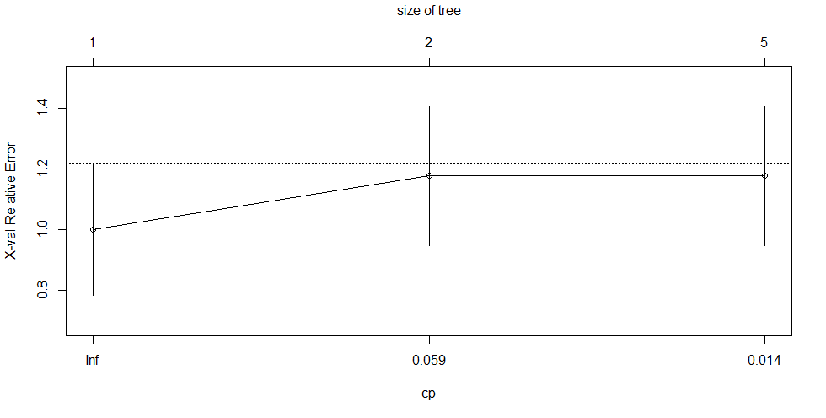
plotcp(fit) # visualize cross-validation results

Slide 52
summary(fit) # detailed summary of splits
Call:
rpart(formula = Kyphosis ~ Age + Number + Start, data = kyphosis,
method = "class")
n= 81
CP nsplit rel error xerror xstd
1 0.17647059 0 1.0000000 1.000000 0.2155872
2 0.01960784 1 0.8235294 1.176471 0.2282908
3 0.01000000 4 0.7647059 1.176471 0.2282908
Variable importance
Start Age Number
64 24 12

Slide 53
summary(fit) # detailed summary of splits
Node number 1: 81 observations, complexity param=0.1764706
predicted class=absent expected loss=0.2098765 P(node) =1
class counts: 64 17
probabilities: 0.790 0.210
left son=2 (62 obs) right son=3 (19 obs)
Primary splits:主要分離
Start < 8.5 to the right, improve=6.762330, (0 missing)
Number < 5.5 to the left, improve=2.866795, (0 missing)
Age < 39.5 to the left, improve=2.250212, (0 missing)
Surrogate splits:替代分離
Number < 6.5 to the left, agree=0.802, adj=0.158, (0 split)

Slide 54
summary(fit) # detailed summary of splits
Node number 2: 62 observations, complexity param=0.01960784
predicted class=absent expected loss=0.09677419 P(node) =0.7654321=62/81
class counts: 56 6
probabilities: 0.903 0.097
left son=4 (29 obs) right son=5 (33 obs)
Primary splits:
Start < 14.5 to the right, improve=1.0205280, (0 missing)
Age < 55 to the left, improve=0.6848635, (0 missing)
Number < 4.5 to the left, improve=0.2975332, (0 missing)
Surrogate splits:
Number < 3.5 to the left, agree=0.645, adj=0.241, (0 split)
Age < 16 to the left, agree=0.597, adj=0.138, (0 split)

Slide 55
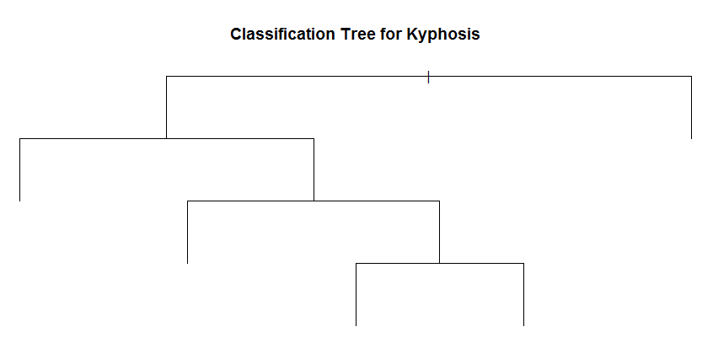
# plot tree plot(fit, uniform=TRUE, main="Classification Tree for Kyphosis")

Slide 56
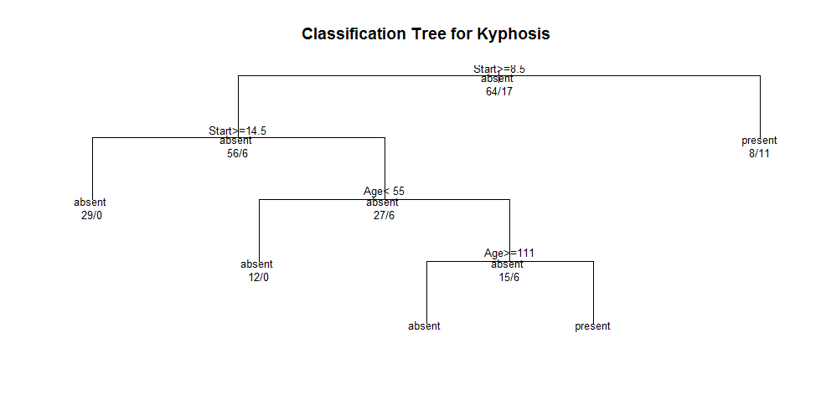
text(fit, use.n=TRUE, all=TRUE, cex=.8)

Slide 57
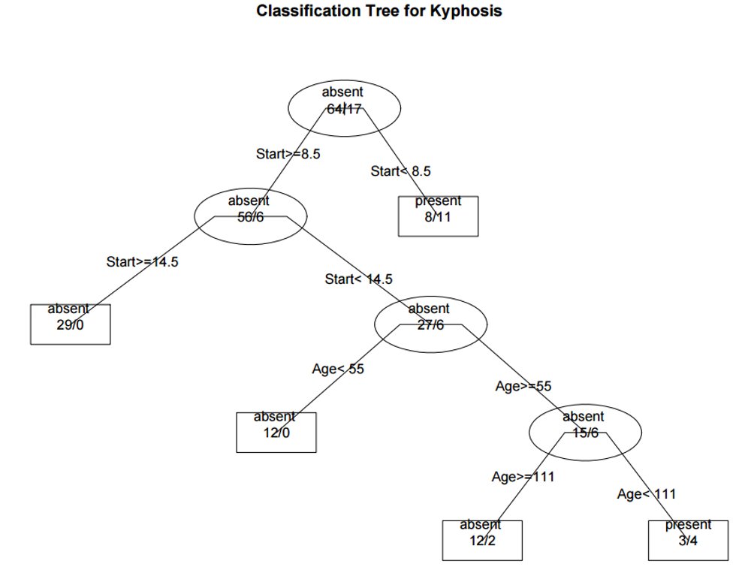
# create attractive postscript plot of tree post(fit, file = "c:/tree.ps", title = "Classification Tree for Kyphosis")

Slide 58
修剪樹
# prune the tree
> pfit<-prune(fit, cp=fit$cptable[which.min(fit$cptable[,"xerror"]),"CP"])
# plot the pruned tree
> plot(pfit, uniform=TRUE,
main="Pruned Classification Tree for Kyphosis")

Slide 59
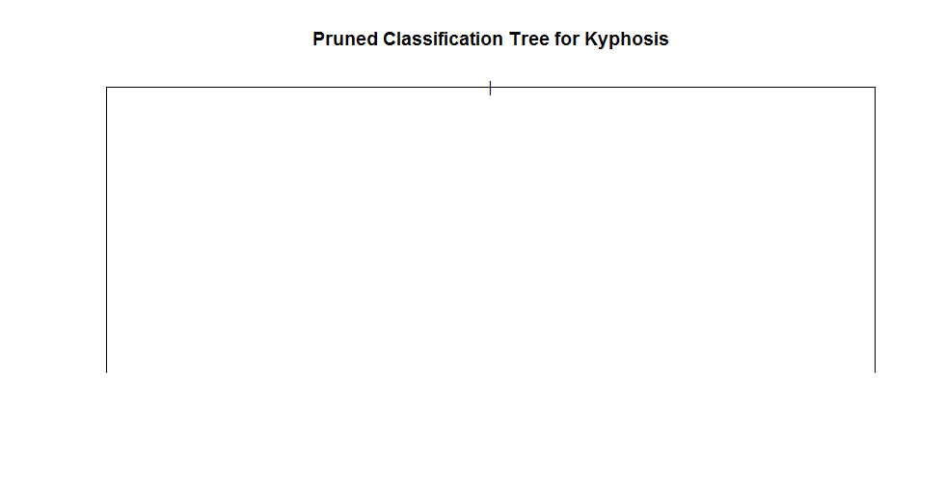
畫修剪後的樹

Slide 60
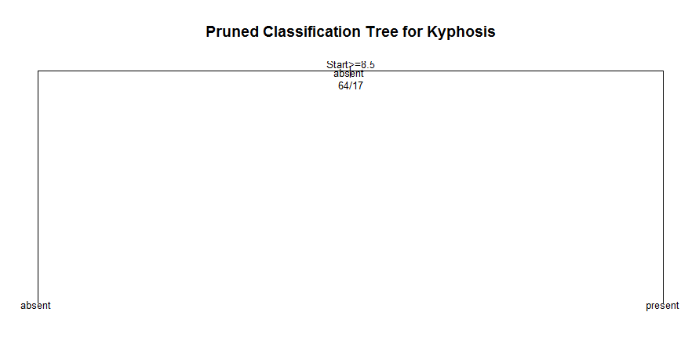
text(pfit, use.n=TRUE, all=TRUE, cex=.8)

Slide 61
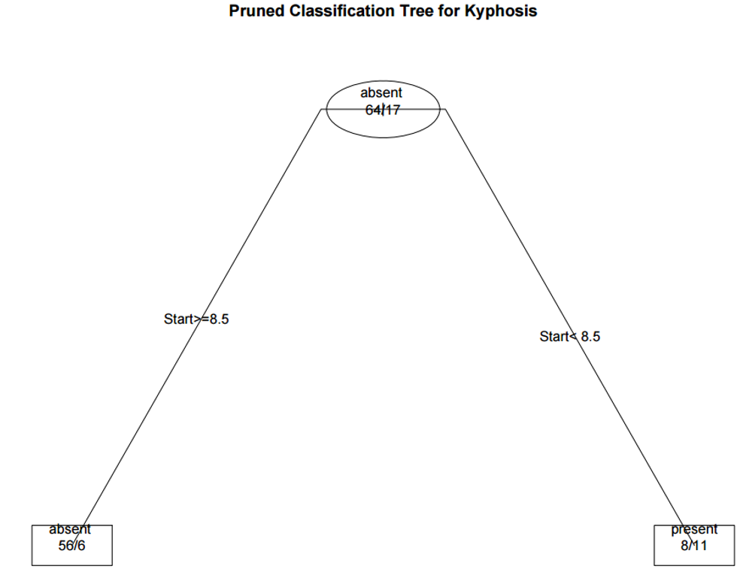
post(pfit, file = "c:/ptree.ps", title = "Pruned Classification Tree for Kyphosis")

Slide 62
Regression Tree example 迴歸樹範例
In this example we will predict car mileage from price, country, reliability, and car type(在這個例子中，我們將根據價格、國家、可靠性和汽車類型來預測汽車哩程). The data frame is cu.summary
# Regression Tree Example
> library(rpart)

Slide 63
資料與變數
The cu.summary data frame has 117 rows and 5 columns, giving data on makes of cars taken from the April, 1990 issue of Consumer Reports.
Price價格-a numeric vector giving the list price in US dollars of a standard model
Country國家
of origin, a factor with levels
Brazil, England, France, Germany, Japan, Japan/USA, Korea, Mexico, Sweden and USA
Reliability可靠性
an ordered factor with levels
Much worse < worse < average < better < Much better
Mileage哩程
fuel consumption miles per US gallon, as tested.
Type汽車類型
a factor with levels
Compact Large Medium Small Sporty Van

Slide 64
建立樹與印出結果
# grow tree
> fit <- rpart(Mileage~Price + Country + Reliability + Type,
method="anova", data=cu.summary)
> printcp(fit) # display the results

Slide 65
建立樹與印出結果
Regression tree:
rpart(formula = Mileage ~ Price + Country + Reliability + Type,
data = cu.summary, method = "anova")
Variables actually used in tree construction:
[1] Price Type
Root node error: 1354.6/60 = 22.576
n=60 (57 observations deleted due to missingness)
CP nsplit rel error xerror xstd
1 0.622885 0 1.00000 1.05589 0.180484
2 0.132061 1 0.37711 0.52725 0.101277
3 0.025441 2 0.24505 0.41337 0.082812
4 0.011604 3 0.21961 0.39568 0.081798
5 0.010000 4 0.20801 0.43176 0.085924

Slide 66
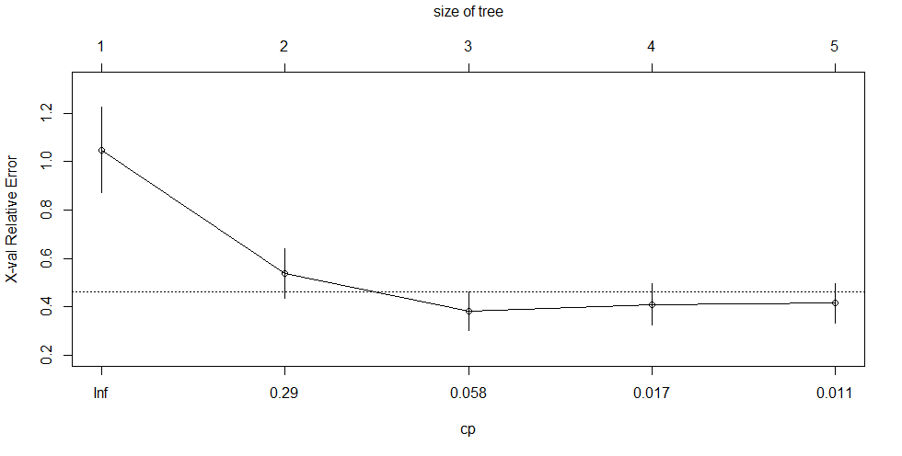
plotcp(fit) # visualize cross-validation results

Slide 67
summary(fit) # detailed summary of splits
Call:
rpart(formula = Mileage ~ Price + Country + Reliability + Type,
data = cu.summary, method = "anova")
n=60 (57 observations deleted due to missingness)
CP nsplit rel error xerror xstd
1 0.62288527 0 1.0000000 1.0558894 0.18048384
2 0.13206061 1 0.3771147 0.5272510 0.10127688
3 0.02544094 2 0.2450541 0.4133746 0.08281166
4 0.01160389 3 0.2196132 0.3956805 0.08179847
5 0.01000000 4 0.2080093 0.4317620 0.08592369
Variable importance
Price Type Country
48 42 10

Slide 68
summary(fit) # detailed summary of splits
Node number 1: 60 observations, complexity param=0.6228853
mean=24.58333, MSE=22.57639
left son=2 (48 obs) right son=3 (12 obs)
Primary splits:
Price < 9446.5 to the right, improve=0.6228853, (0 missing)
Type splits as LLLRLL, improve=0.5044405, (0 missing)
Reliability splits as LLLRR, improve=0.1263005, (11 missing)
Country splits as --LRLRRRLL, improve=0.1243525, (0 missing)
Surrogate splits:
Type splits as LLLRLL, agree=0.950, adj=0.750, (0 split)
Country splits as --LLLLRRLL, agree=0.833, adj=0.167, (0 split)

Slide 69
summary(fit) # detailed summary of splits
Node number 2: 48 observations, complexity param=0.1320606
mean=22.70833, MSE=8.498264
left son=4 (23 obs) right son=5 (25 obs)
Primary splits:
Type splits as RLLRRL, improve=0.43853830, (0 missing)
Price < 12154.5 to the right, improve=0.25748500, (0 missing)
Country splits as --RRLRL-LL, improve=0.13345700, (0 missing)
Reliability splits as LLLRR, improve=0.01637086, (10 missing)
Surrogate splits:
Price < 12215.5 to the right, agree=0.812, adj=0.609, (0 split)
Country splits as --RRLRL-RL, agree=0.646, adj=0.261, (0 split)

Slide 70
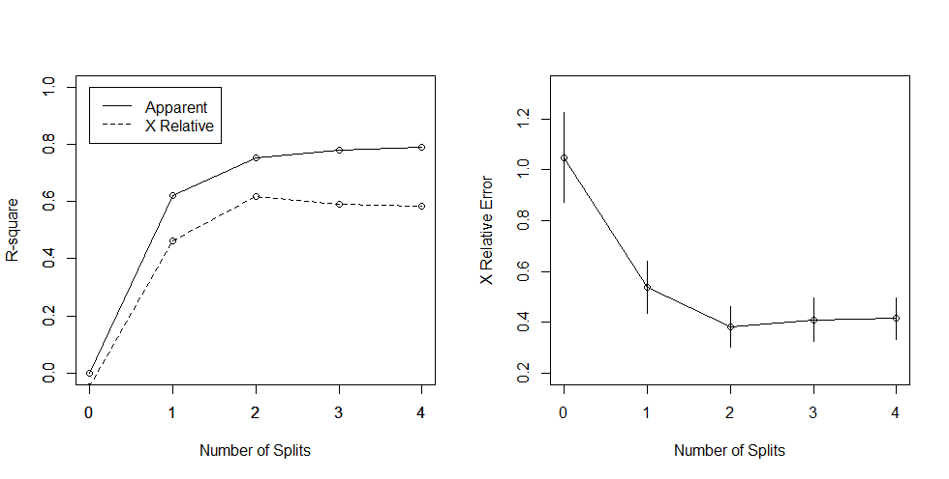
# create additional plots par(mfrow=c(1,2)) # two plots on one page rsq.rpart(fit) # visualize cross-validation results

Slide 71
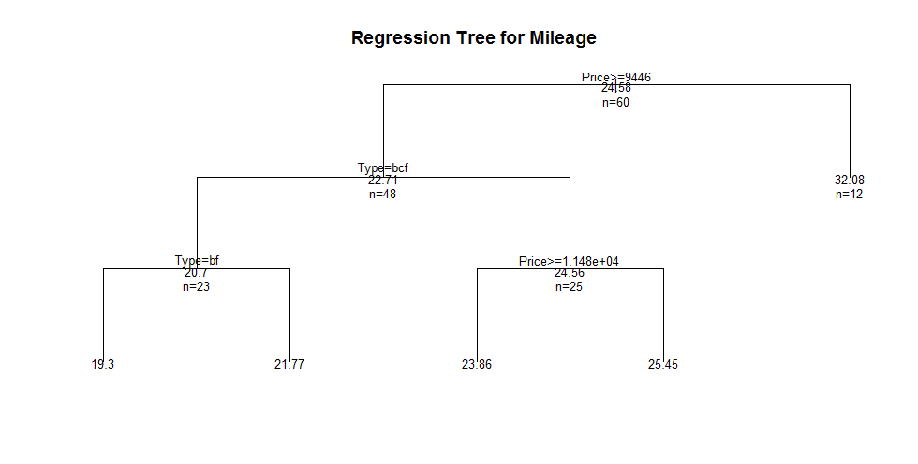
# plot tree plot(fit, uniform=TRUE, main="Regression Tree for Mileage ") text(fit, use.n=TRUE, all=TRUE, cex=.8)

Slide 72
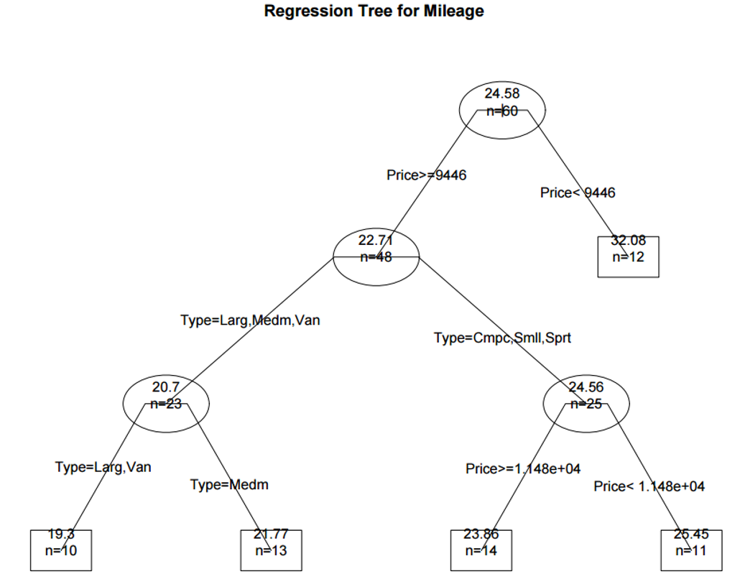
# create attractive postcript plot of tree post(fit, file = "c:/tree2.ps", title = "Regression Tree for Mileage ")

Slide 73
修剪樹
# prune the tree
> pfit<- prune(fit, cp=0.01160389) # from cptable
# plot the pruned tree
> plot(pfit, uniform=TRUE,
main="Pruned Regression Tree for Mileage")

Slide 74
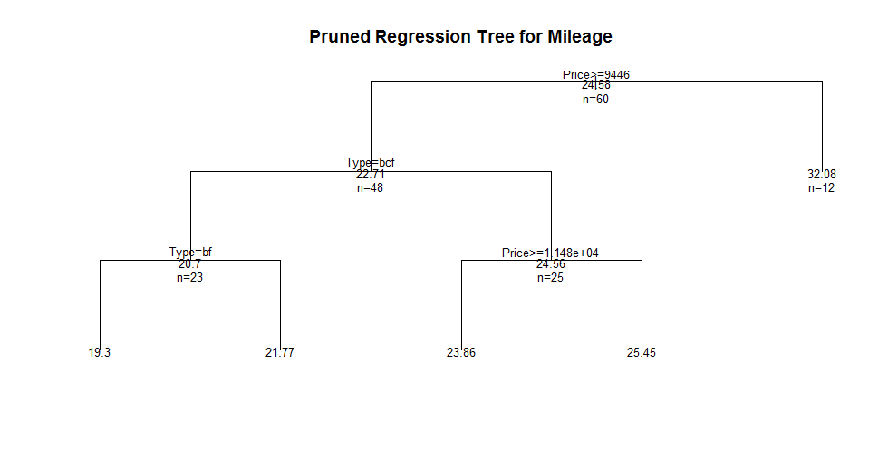
text(pfit, use.n=TRUE, all=TRUE, cex=.8)

Slide 75
post(pfit, file = "c:/ptree2.ps", title = "Pruned Regression Tree for Mileage")
It turns out that this produces the same tree as the original

Slide 76
Conditional inference trees via party
The party package provides nonparametric regression trees for nominal, ordinal, numeric, censored, and multivariate responses. party: A laboratory for recursive partitioning, provides details.
You can create a regression or classification tree via the function
> ctree(formula, data=)

Slide 77
Conditional Inference Tree for Kyphosis
The type of tree created will depend on the outcome variable (nominal factor, ordered factor, numeric, etc.). Tree growth is based on statistical stopping rules, so pruning should not be required.
The previous two examples are re-analyzed below.
# Conditional Inference Tree for Kyphosis
> library(party)
> fit <- ctree(Kyphosis ~ Age + Number + Start,
data=kyphosis)
> plot(fit, main="Conditional Inference Tree for Kyphosis")

Slide 78
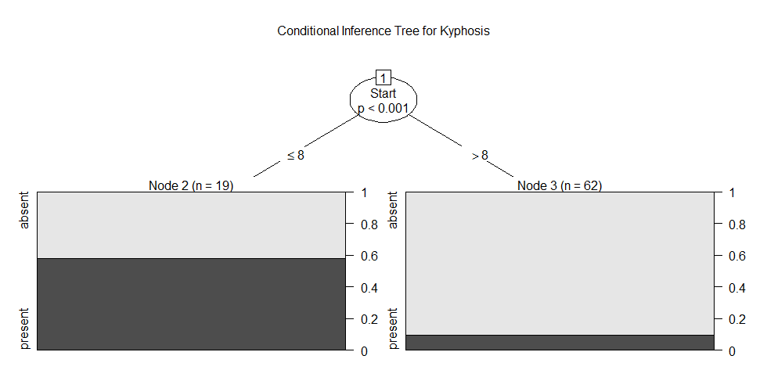

Slide 79
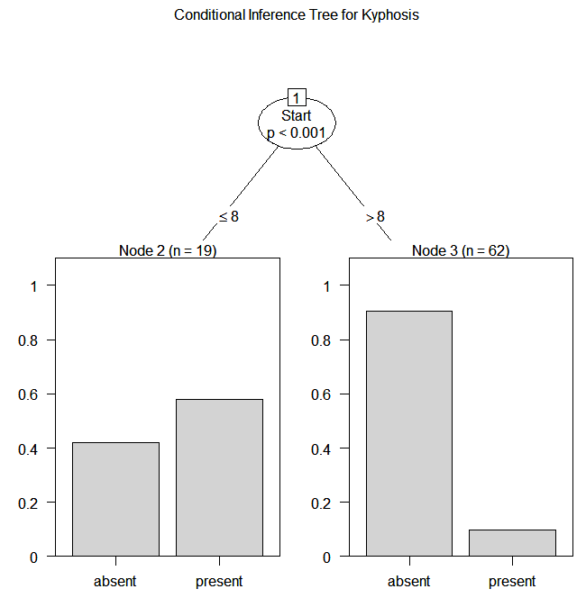

Slide 80
Conditional Inference Tree for Mileage
> library(party)
> fit2 <- ctree(Mileage~Price + Country + Reliability + Type,
data=na.omit(cu.summary))

Slide 81
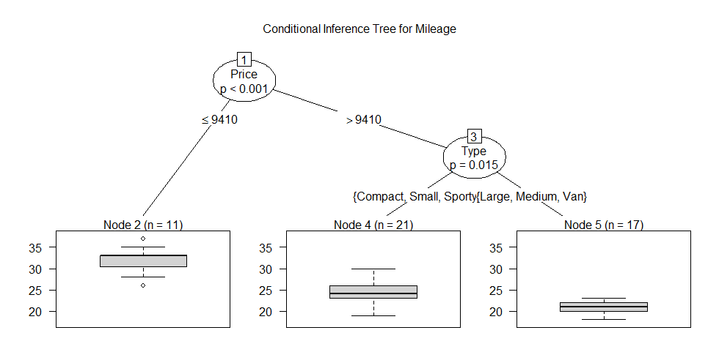

Slide 82
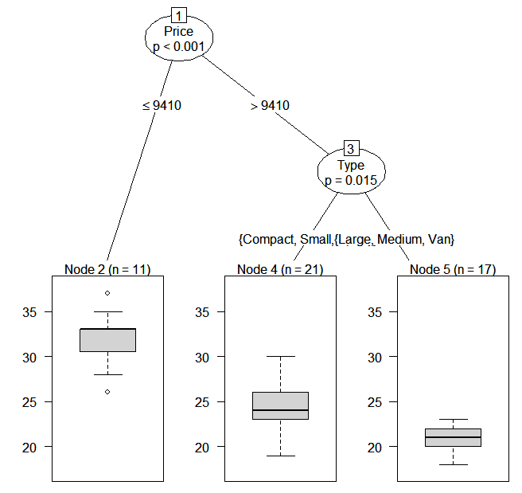

Slide 83
付出最多的人，也是收穫最多的人
~共勉之~

